Slide 1

Презентация к уроку по мировой художественной культуре.

Slide 2
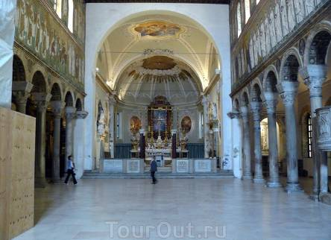
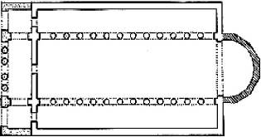
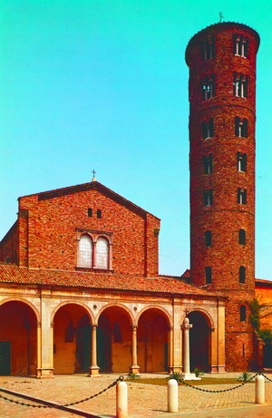
БАЗИЛИКАЛЬНЫЕ ХРАМЫ
СОЗДАВАЛИСЬ НА ОСНОВЕ СТАРЫХ РИМСКИХ БАЗИЛИК. ОНИ ИМЕЛИ ТРИ ИЛИ ПЯТЬ ПРОДОЛЬНЫХ НЕФА, ОТДЕЛЕННЫХ ДРУГ ОТ ДРУГА КОЛОННАМИ. ВХОД РАСПОЛАГАЛСЯ С ЗАПАДНОЙ СТОРОНЫ, ГЛАВНАЯ ЧАСТЬ – АПСИДА – С ВОСТОЧНОЙ.
Базилика Сант-Аполлинаре Нуово.
Около 490 г. Равенна.
Центральный неф хорошо освещен окнами в верхней части стены. Стройные ряды колонн как бы ведут посетителя в глубину пространства к апсиде.

Slide 3
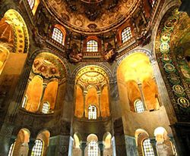
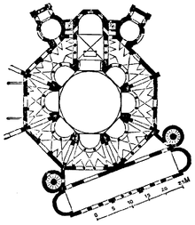
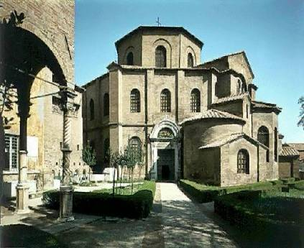
ЦЕНТРАЛЬНО-КУПОЛЬНЫЙ ХРАМ
Церковь Сан-Витале в Равенне.
546 – 548 гг.
В ПЛАНЕ – ВОСЬМИУГОЛЬНИК, В ЦЕНТРЕ КОТОРОГО НА ВОСЬМИ СТОЛБАХ ПОКОИТСЯ КУПОЛ.
ТЯЖЕСТЬ КУПОЛА ЛОЖИТЬСЯ НА СТЕНЫ, УКРЕПЛЕННЫЕ
ОБВОДНОЙ ГАЛЕРЕЕЙ.

Slide 4
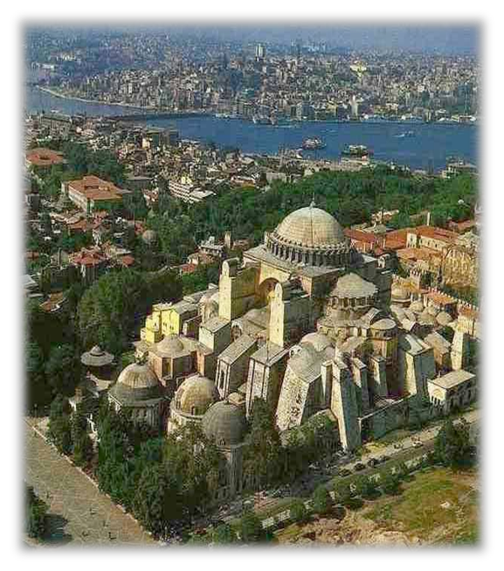

В храме Святой Софии выражены две идеи. Первая- могущество христианства, воплощенная в огромном, непринужденно разворачивающемся пространстве, контрасте светлых и темных мест. Вторая - зависимость церкви от государства -проступает в декоре храма, схожем с парадными залами императорского дворца.

Slide 5
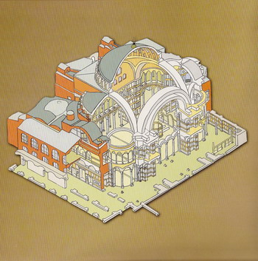
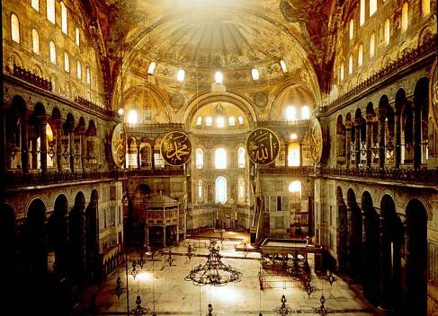
Тип храма- купольная базилика.
Наиболее вместительный и приспособленный к церковной обрядовости. В плане близкая к квадрату. В середине главный неф перекрыт куполом (31,5 м), каркас его состоит из 40 арок. Сферические паруса передают распор купола к квадрату на подпружные арки и 4 столба, укрепленные снаружи контрфорсами.

Slide 6
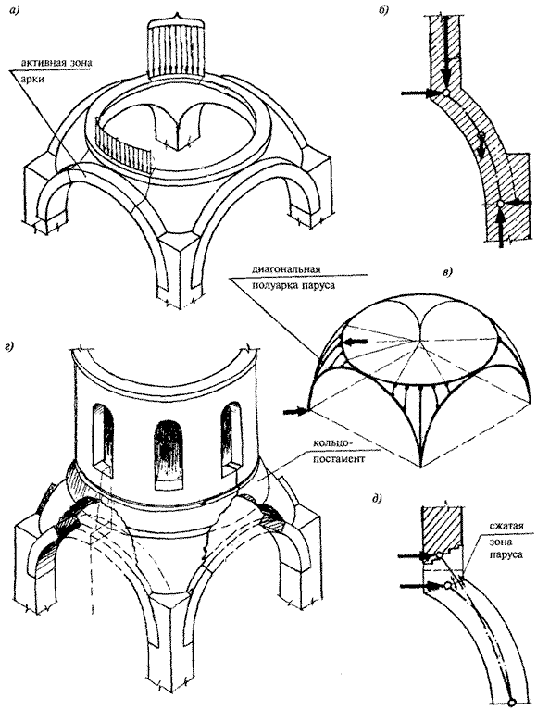
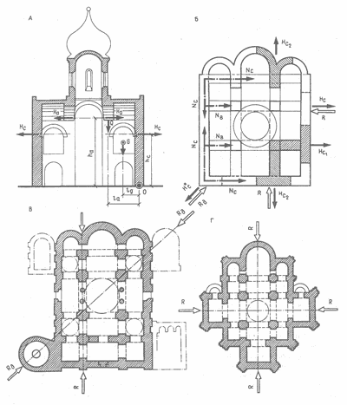
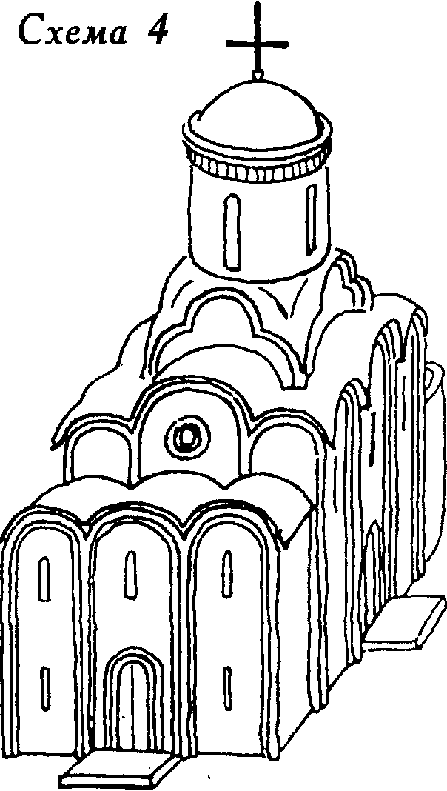
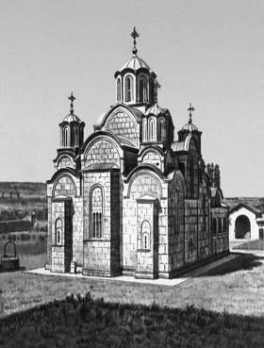
С 9 века в византийской архитектуре появляется новый тип –
крестово-купольный храм,
получивший дальнейшее развитие в архитектуре Древней Руси.
.В таком храме купол помещается на цилиндрический барабан, который в центре здания опирается на четыре столба и на четыре крестообразно расходящихся цилиндрических свода.
В плане внутреннее пространство делится столбами на три нефа. Ячейки в подкупольном пространстве составляют архитектурный крест.
Эта устойчивая система взаимосвязанных пространств, ячеек обусловливает стройную композицию К.-к. х. Главную роль в ней играет центральный купол, высоко поднятый на барабане. Ярусом ниже располагаются сводчатые рукава креста, ещё ниже — угловые помещения.

Slide 7
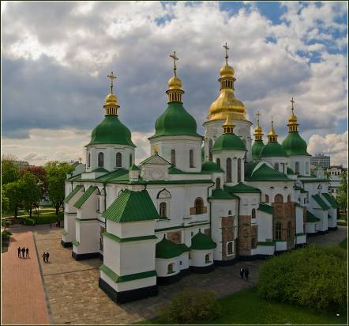
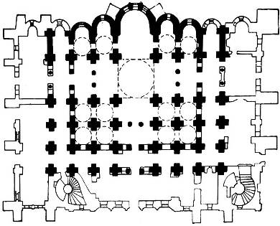
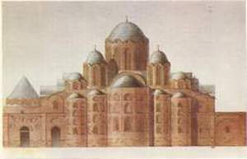
Софийский собор.
Киев. х1 век.
Современный вид
Увеличение крестово-купольных храмов в длину происходит за счет прибавления с западной стороны пары столбов. В больших городских соборах увеличивают и число нефов. Именно по такой схеме строится при Ярославе Мудром самый древний из дошедших до нас соборов – собор Святой Софии в Киеве.
реконструкция

Slide 8
Презентация по теме «История возникновения православного храма».
Автор: Лучщева Т.А.
Учитель мировой художественной культуры,
Г. Санкт-Петербург.

